Slide 1
Trojfázový proud a napětí
Ing. Jaroslav Bernkopf

Slide 2
Osnova
Trojfázová soustava
Vznik trojfázového napětí
Točivé magnetické pole
Trojfázové elektrické stroje
  generátory
  motory
  transformátory
Možnosti zapojení zátěže
Práce a výkon trojfázové soustavy

Slide 3
Trojfázová soustava, vznik trojfázového napětí
Témata
definice trojfázové soustavy
vznik trojfázového napětí
fázové a sdružené napětí
konstrukce alternátoru
fázové poměry
maximální a efektivní hodnota
asynchronní motory
… nastudujte z prezentací „realisticky“ a „Škarka“, které vidíte v seznamu prezentací pro předmět Elektrotechnika.

Slide 4
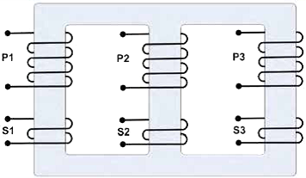
Trojfázové transformátory
Trojfázový transformátor má tři primární …
… a tři sekundární vinutí.

Slide 5
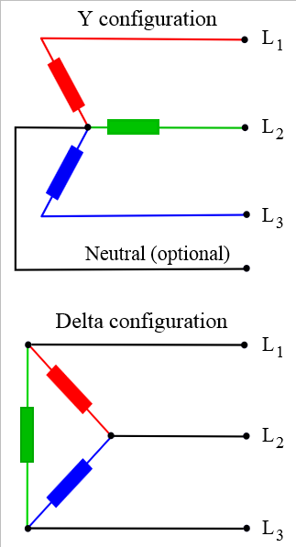
Trojfázové transformátory
Trojfázové zdroje i spotřebiče můžeme spojovat
do hvězdy
do trojúhelníku

Slide 6
Trojfázové transformátory
Primární i sekundární vinutí trojfázového transformátoru můžeme spojovat
  do hvězdy
  do trojúhelníku
stejně jako ostatní trojfázová zařízení.

Slide 7
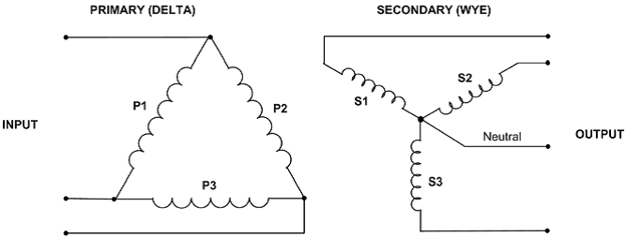
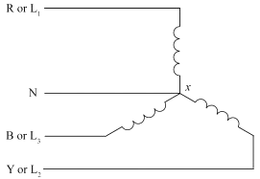
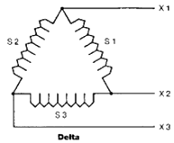
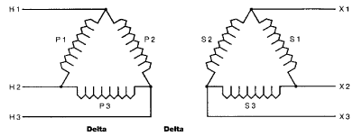
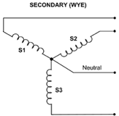
Trojfázové transformátory
Jsou čtyři možné kombinace zapojení primáru a sekundáru:

Slide 8
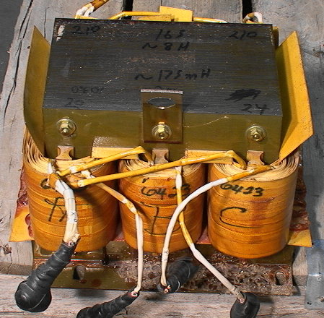
Trojfázové transformátory

Slide 9
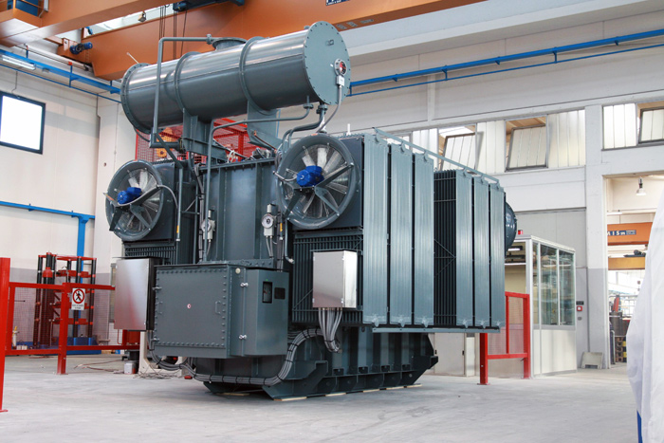
Trojfázové transformátory

Slide 10
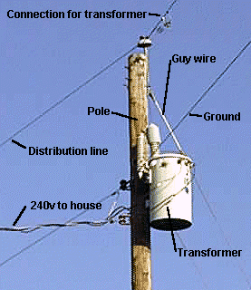
Trojfázové transformátory

Slide 11
Zapojení zdrojů
Trojfázový zdroj je např.
  generátor v elektrárně
  sekundární vinutí transformátoru, ze kterého se elektřina rozvádí do jednotlivých domů
Takový zdroj může být zapojený
  do hvězdy
  do trojúhelníku

Slide 12
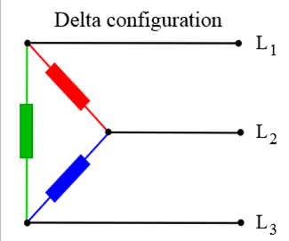
Zapojení zdrojů
Zapojení zdroje do trojúhelníku se používá např.
v sítích IT, tj. zdroj izolovaný, spotřebiče uzemněné
v dálkových přenosech vysokým napětím, kde vedení má pak jen tři vodiče (tj. bez nulového vodiče)

Slide 13
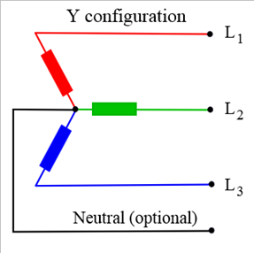
Zapojení zdrojů
My obvykle pracujeme v sítích s nulovým vodičem, proto nadále budeme předpokládat zdroje zapojené do hvězdy.

Slide 14
Zapojení spotřebičů
Spotřebič může být zapojený
do hvězdy
do trojúhelníku
Stejný spotřebič má v zapojení do trojúhelníku větší výkon, než při zapojení do hvězdy.
Protože u trojúhelníku je na jednotlivých částech zátěže sdružené napětí, u hvězdy jen fázové.

Slide 15
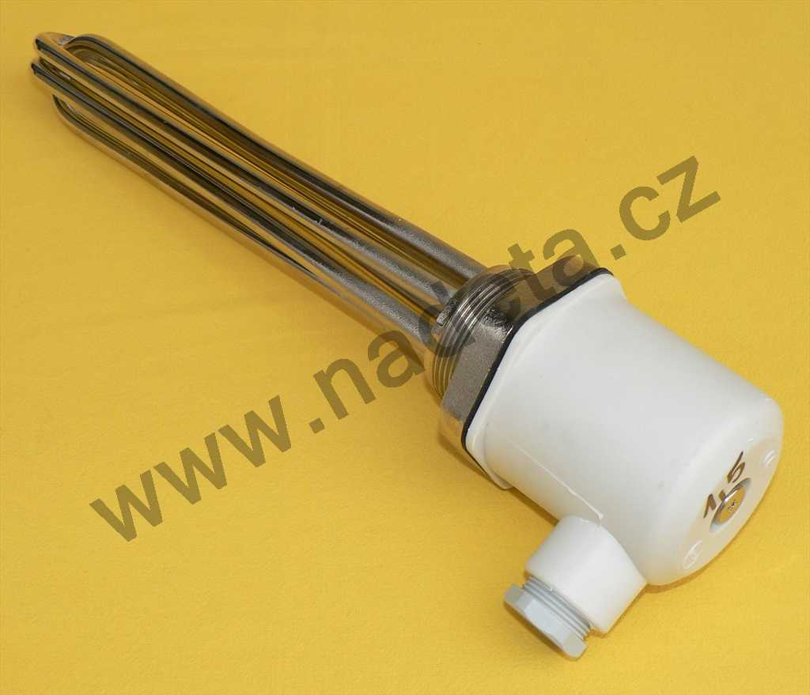
Zapojení spotřebičů
Topné těleso pro akumulační teplovodní vytápění
TOPNÉ TĚLESO 7,5KW 230/400V CHROM (KLÍČ 65) ZÁVIT TĚLESA M48, KLÍČ 65mm, PRŮMĚR PLASTOVÉ HLAVY 60mm, DÉLKA TĚLESA (od příruby) 270mm
Topné těleso je určené pro přímý ohřev vody v bojlerech, elektrokotlích a dalších podobných zařízeních. Těleso se skládá ze tří topných větví tvaru "U" upevněných v šestihranných hlavicích OK 65, se závitem M 48x2. Každá větev topné spirály má třetinu výkonu. Hlavice je opatřena ucpávkovou vývodkou. Topné těleso musí být neustále ponořeno až po hlavici.
Topná tělesa do bojlerů a elektrokotlů se mohou lišit v rozměrech v toleranci +-5mm.

Slide 16
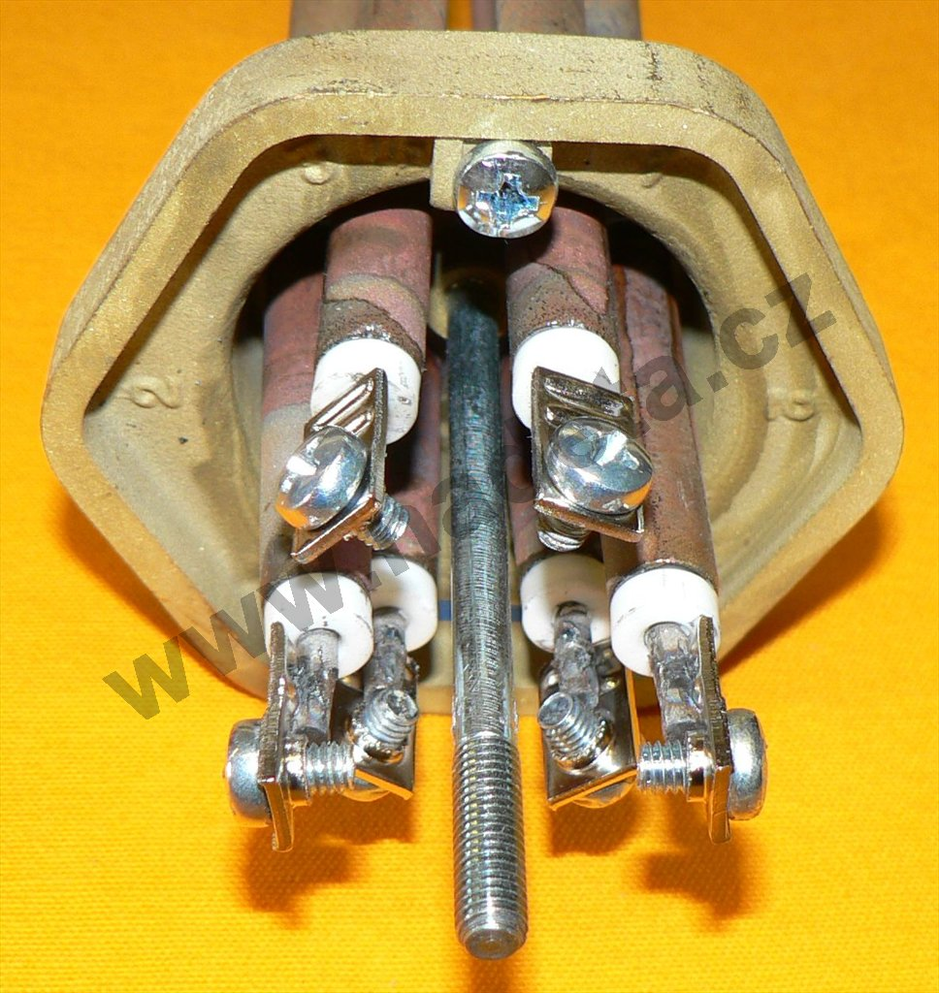
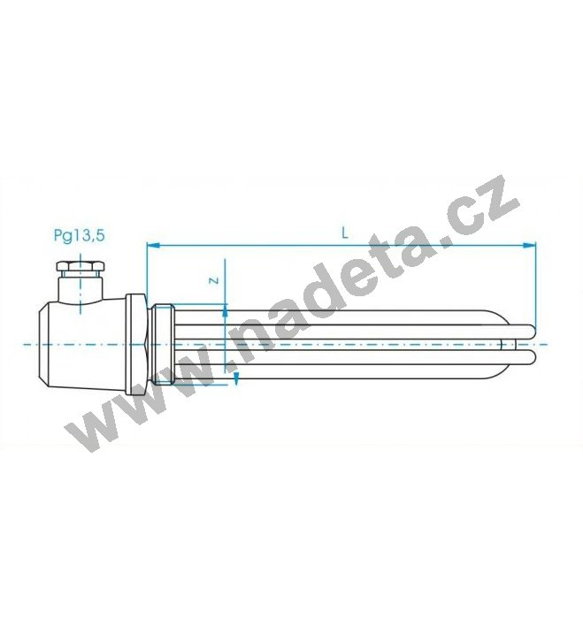
Zapojení spotřebičů
Topné těleso pro akumulační teplovodní vytápění

Slide 17
Zapojení spotřebičů
Topné těleso pro akumulační teplovodní vytápění
Shrnutí
tři topné větve, každá dva samostatné vývody
každá větev výkon 2500 W při 400 V
větve je možno zapojit
  jednotlivě
  společně
    do trojúhelníku
    do hvězdy

Slide 18
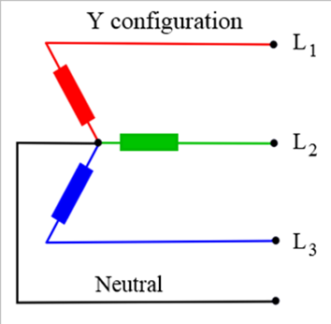
Zapojení spotřebičů
Topné těleso pro akumulační teplovodní vytápění
Vypočítejte
Veličina | Trojúhelník | Hvězda
Napětí fázové U_{F} [V]
Napětí sdružené U_{S} [V]
Napětí větve U_{R} [V]
Výkon větve P [W]
Proud fázový I_{F} [A]
Proud síťový I_{S} [A]

Slide 19
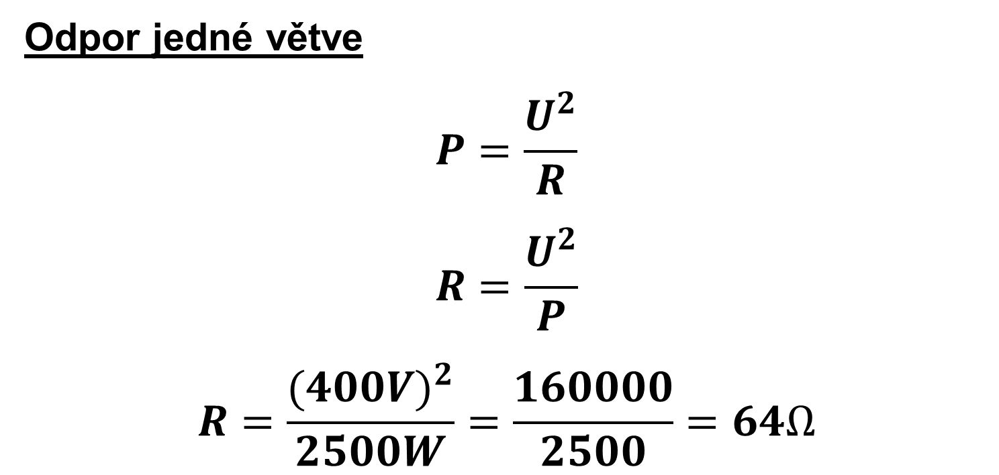
Zapojení spotřebičů
Topné těleso pro akumulační teplovodní vytápění
Odpor jedné větve
$$P=\frac{U^{2}}{R}$$
$$R=\frac{U^{2}}{P}$$
$$R=\frac{{(400V)}^{2}}{2500W}=\frac{160000}{2500}=64Ω$$

Slide 20
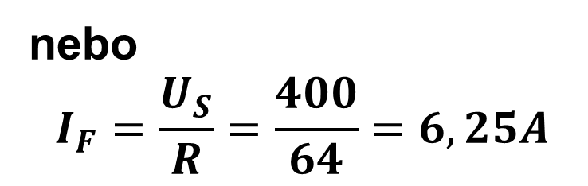
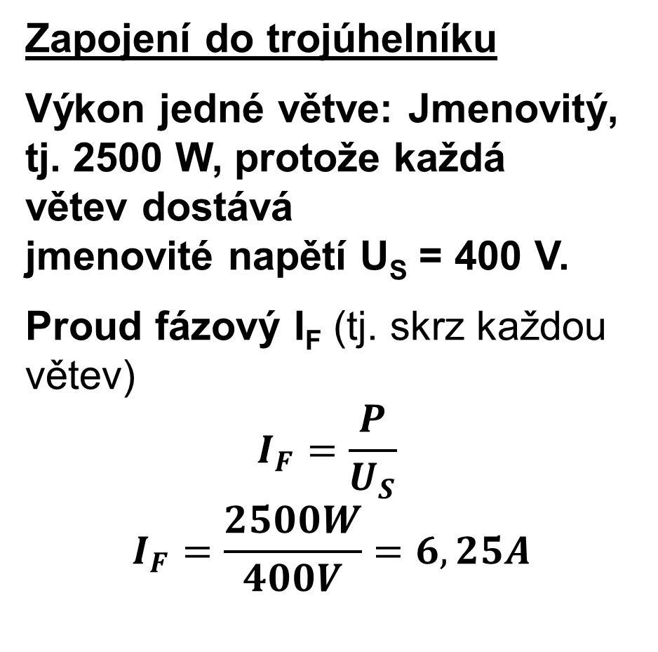
Zapojení spotřebičů
Topné těleso pro akumulační teplovodní vytápění
Zapojení do trojúhelníku
Výkon jedné větve: Jmenovitý, tj. 2500 W, protože každá
větev dostává
jmenovité napětí U_{S} = 400 V.
Proud fázový I_{F} (tj. skrz každou větev)
$$I_{F}=\frac{P}{U_{S}}$$
$$I_{F}=\frac{2500W}{400V}=6,25A$$
I_{S}
R₁₂
U_{S}
U_{S}
I_{F}
R₁₃
I_{S}
R₂₃
U_{S}
I_{S}
nebo
$$I_{F}=\frac{U_{S}}{R}=\frac{400}{64}=6,25A$$

Slide 21
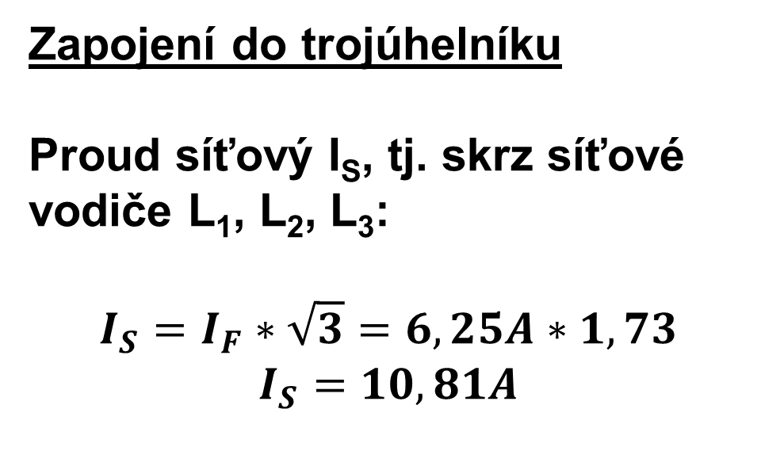
Zapojení spotřebičů
Topné těleso pro akumulační teplovodní vytápění
Zapojení do trojúhelníku
Proud síťový I_{S}, tj. skrz síťové vodiče L₁, L₂, L₃:
$$I_{S}=I_{F}∗\sqrt{3}=6,25A∗1,73$$
$$I_{S}=10,81A$$
I_{S}
R₁₂
U_{S}
U_{S}
I_{F}
R₁₃
I_{S}
R₂₃
U_{S}
I_{S}
Síťový proud je větší, protože každý fázový vodič musí napájet dvě větve.
Např. fáze L₁ napájí větve R₁₂ a R₁₃.
Proto to také nazýváme proud sdružený.

Slide 22
Zapojení spotřebičů
Topné těleso pro akumulační teplovodní vytápění
Zapojení do hvězdy
Výkon jedné větve: Menší než jmenovitý, protože jednotlivé větve nedostávají
svoje jmenovité napětí 400V (sdružené),
ale jen 230V (fázové).
R₁
I_{S}
U_{F},I_{F}
U_{S}
R₂
I_{S}
R₃
U_{S}
I_{S}
I₀

Slide 23
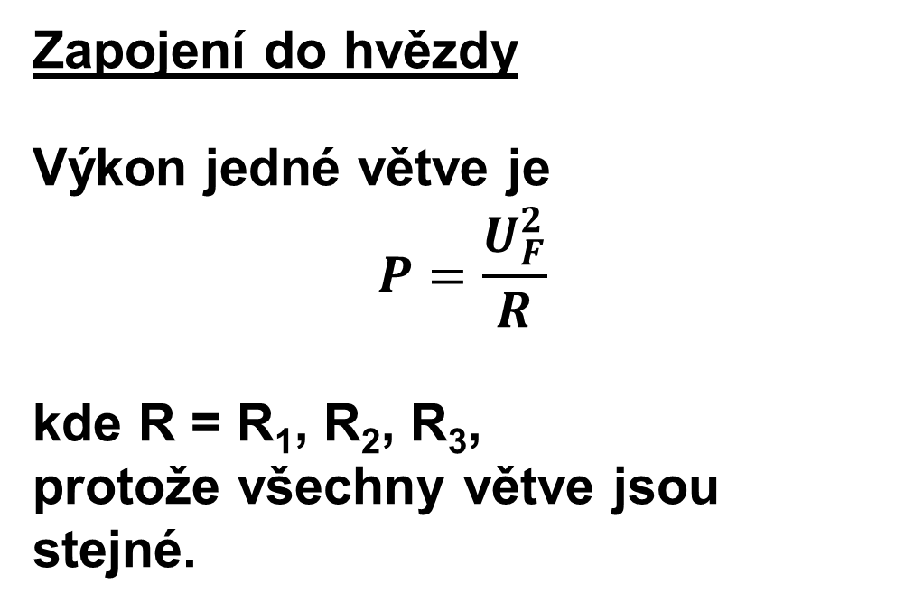
Zapojení spotřebičů
Topné těleso pro akumulační teplovodní vytápění
Zapojení do hvězdy
Výkon jedné větve je
$$P=\frac{U_{F}^{2}}{R}$$
kde R = R₁, R₂, R₃,
protože všechny větve jsou stejné.
R₁
I_{S}
U_{F},I_{F}
U_{S}
R₂
I_{S}
R₃
U_{S}
I_{S}
I₀

Slide 24
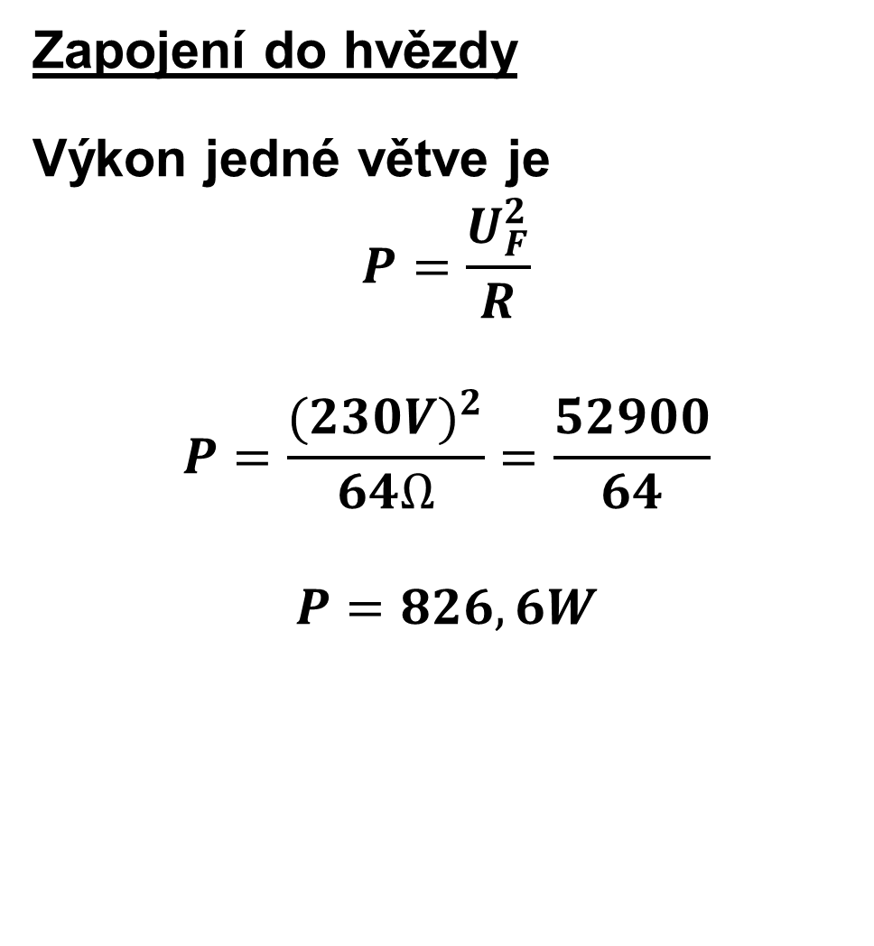
Zapojení spotřebičů
Topné těleso pro akumulační teplovodní vytápění
Zapojení do hvězdy
Výkon jedné větve je
$$P=\frac{U_{F}^{2}}{R}$$
$$P=\frac{{(230V)}^{2}}{64Ω}=\frac{52900}{64}$$
$$P=826,6W$$
R₁
I_{S}
U_{F},I_{F}
U_{S}
R₂
I_{S}
R₃
U_{S}
I_{S}
I₀

Slide 25
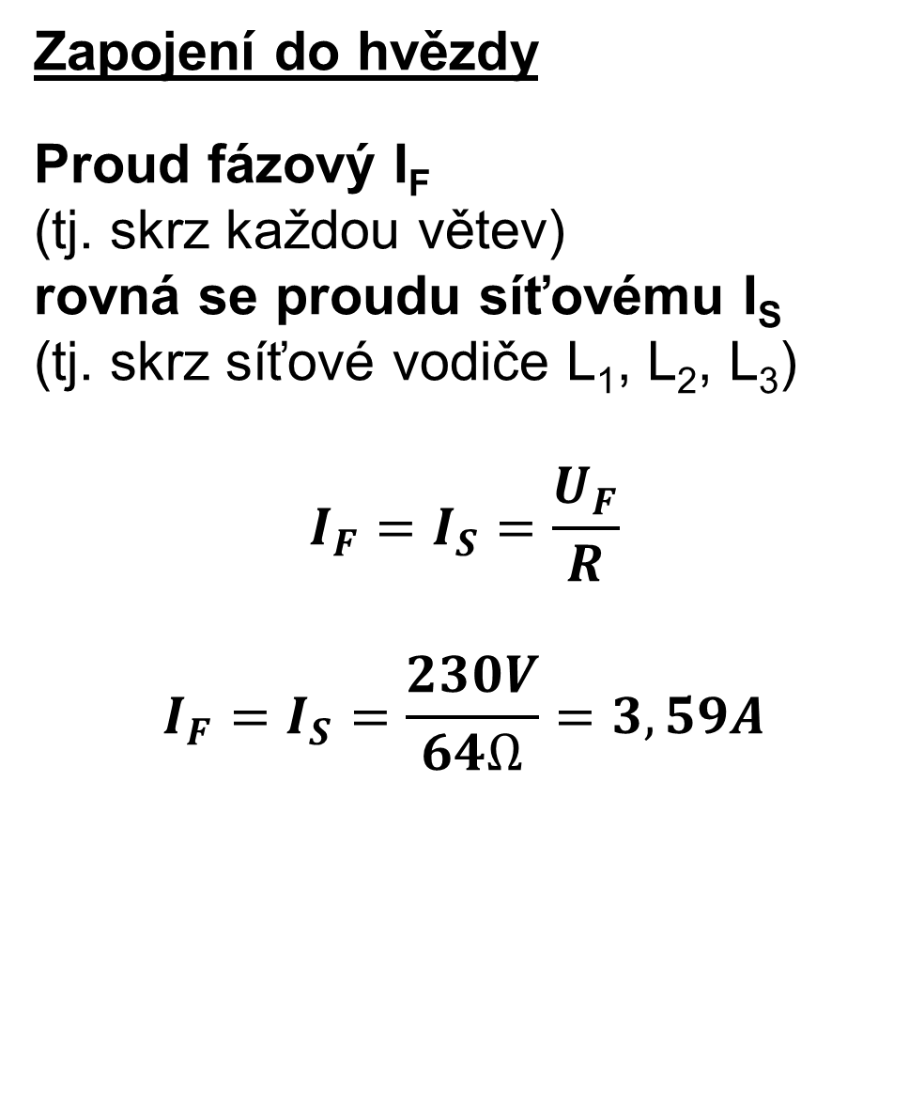
Zapojení spotřebičů
Topné těleso pro akumulační teplovodní vytápění
Zapojení do hvězdy
Proud fázový I_{F}
(tj. skrz každou větev)
rovná se proudu síťovému I_{S}
(tj. skrz síťové vodiče L₁, L₂, L₃)
$$I_{F}=I_{S}=\frac{U_{F}}{R}$$
$$I_{F}=I_{S}=\frac{230V}{64Ω}=3,59A$$
R₁
I_{S}
U_{F},I_{F}
U_{S}
R₂
I_{S}
R₃
U_{S}
I_{S}
I₀

Slide 26
Zapojení spotřebičů
Topné těleso pro akumulační teplovodní vytápění
Shrnutí
I_{S}
R₁
I_{S}
R₁₂
U_{S}
U_{F},I_{F}
U_{S}
R₂
U_{S}
I_{F}
R₁₃
I_{S}
I_{S}
R₃
U_{S}
R₂₃
U_{S}
I_{S}
I_{S}
I₀

Slide 27
Zapojení spotřebičů
Topné těleso pro akumulační teplovodní vytápění
Shrnutí
Veličina | Trojúhelník | Hvězda
Napětí fázové U_{F} [V] | 230
Napětí sdružené U_{S} [V] | 400
Napětí větve U_{R} [V] | 400 | 230
Výkon větve P [W] | 2500 | 827
Proud fázový I_{F} [A] | 6,25 | 3,59
Proud síťový I_{S} [A] | 10,81 | 3,59

Slide 28
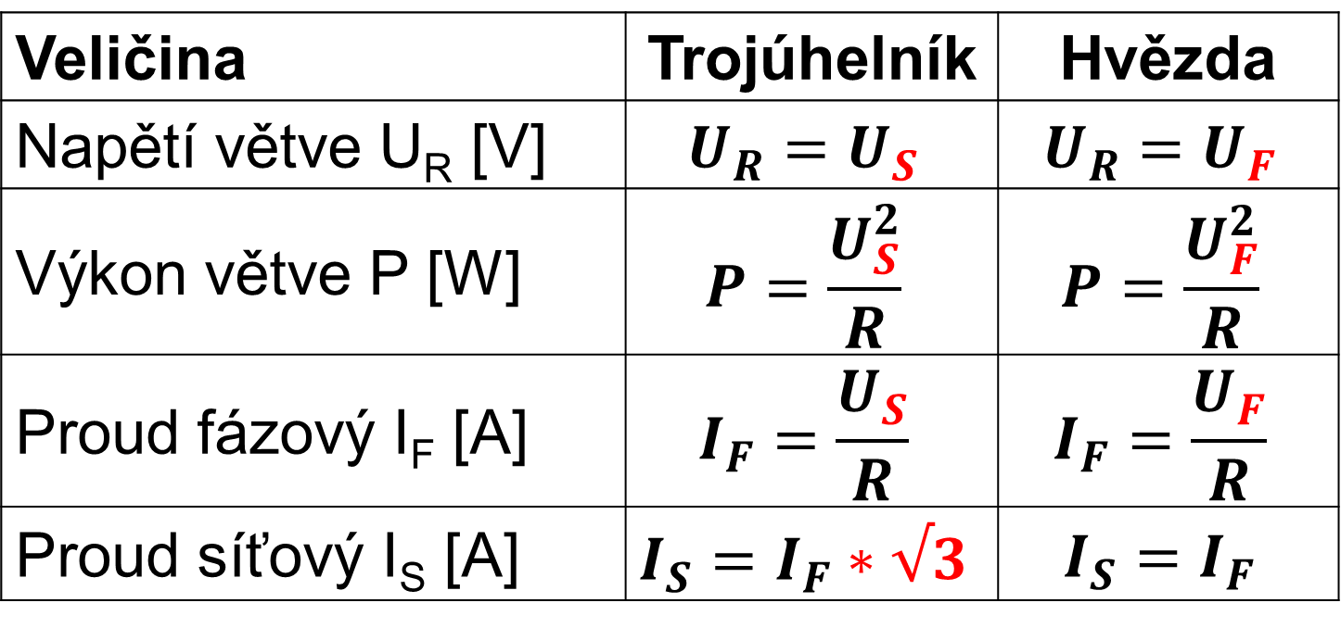
Zapojení spotřebičů
Topné těleso pro akumulační teplovodní vytápění
Shrnutí
Veličina | Trojúhelník | Hvězda
Napětí větve U_{R} [V] | $$U_{R}=U_{S}$$ | $$U_{R}=U_{F}$$
Výkon větve P [W] | $$P=\frac{U_{S}^{2}}{R}$$ | $$P=\frac{U_{F}^{2}}{R}$$
Proud fázový I_{F} [A] | $$I_{F}=\frac{U_{S}}{R}$$ | $$I_{F}=\frac{U_{F}}{R}$$
Proud síťový I_{S} [A] | $$I_{S}=I_{F}∗√3$$ | $$I_{S}=I_{F}$$

Slide 29

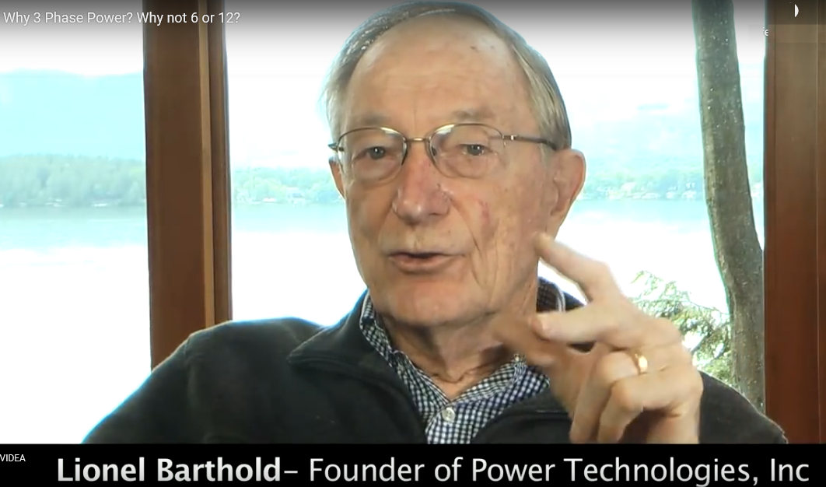
Video
Why 3 Phase Power? Why not 6 or 12?
https://www.youtube.com/watch?v=HqZtptHnC2I

Slide 30
Video
Why 3 Phase Power? Why not 6 or 12?
https://www.youtube.com/watch?v=HqZtptHnC2I
Power Transmission Engineer Lionel Barthold explains how 3 phase, 6 phase, and 12 phase power works, advantages, disavantages, and hopes for the future. Rotating phases, form an anisotropic tube. He worked on experimental 6 and 12 phase power lines at his company Power Technologies, Inc. before it was sold to Siemens after a long successful career. The experimental polyphase lines were located in Malta, New York, not far from company headquarters in Schenectady.

